Slide 1
Прямоугольник
РОМБ
квадрат

Slide 2
В
С
–
Прямоугольник
параллелограмм,
А
D
у которого:
все углы прямые

Slide 3
Свойство прямоугольника
В
С
D
А
Диагонали равны
АС = ВD

Slide 4
Признак прямоугольника
В
С
D
А
Параллелограмм – прямоугольник,
если
диагонали равны
АС=ВD

Slide 5
Задача:
В параллелограмме ABCD ∟А =90º. Докажите, что ABCD – прямоугольник.
АС –диагональ прямоугольника ABCD, ∟САD =35º. Чему равен угол АСD?
В
С
А
D

Slide 6
Задача:
В прямоугольнике АВСД –биссектриса угла Д пересекает сторону АВ
в точке М.
1)Докажите, что треугольник АДМ равнобедренный;
2)Найдите периметр АВСД, если сторона АВ оказалась разбита на отрезки длиной 3см и 5 см.
Сколько решений имеет задача?

Slide 7
Дано:
Найти:
B
C
?
40⁰
E
F
А
D

Slide 8
Дано:
Найти:
C
D
E
B
F
А
K
M

Slide 9
Дано:
Найти:
B
C
?
60⁰
?
O
А
D

Slide 10
Дано:
Найти:
B
C
60⁰
O
3
E
А
D

Slide 11
Дано:
Найти:
B
C
75⁰
6 см
4 см
А
?
D

Slide 12
В
С
_
РОМБ
параллелограмм,
А
D
у которого:
все стороны равны

Slide 13
СВОЙСТВА РОМБА
В
С
О
А
D
1) АС и ВD перпендикулярны
2) АС и ВD – биссектрисы углов

Slide 14
ПРИЗНАКИ РОМБА
В
С
О
А
D
Параллелограмм – ромб, если
1) АС и ВD перпендикулярны
2) АС и ВD – биссектрисы углов

Slide 15
В
С
_
КВАДРАТ
А
D
прямоугольник,
ромб,
у которого
у которого
все стороны
равны
все углы
прямые

Slide 16
В квадрате:
В
С
1. Стороны равны
О
2. Углы равны
3. Диагонали равны
А
D
4. Диагонали делятся пополам
5. Диагонали перпендикулярны
6. Диагонали биссектрисы углов

Slide 17
Дано:
Найти:
B
C
N
6 см
60⁰
?
А
D
М

Slide 18
Дано:
Найти:
B
C
?
E
75⁰
А
D

Slide 19
Дано:
Найти:
B
C
55⁰
E
?
А
D

Slide 20
Дано:
B
Найти:
?
E
35⁰
А
C
D

Slide 21
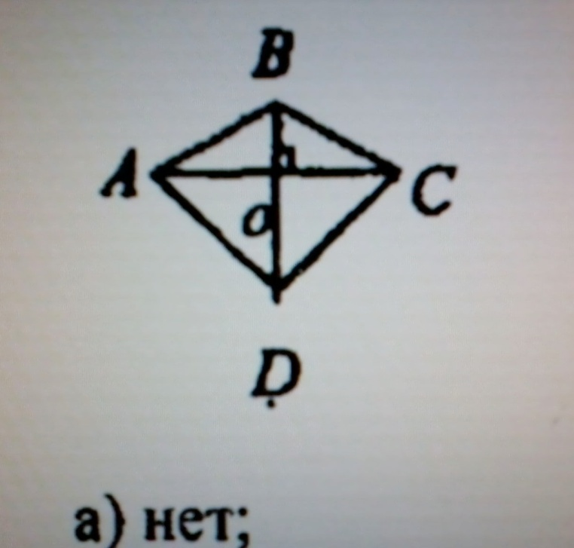
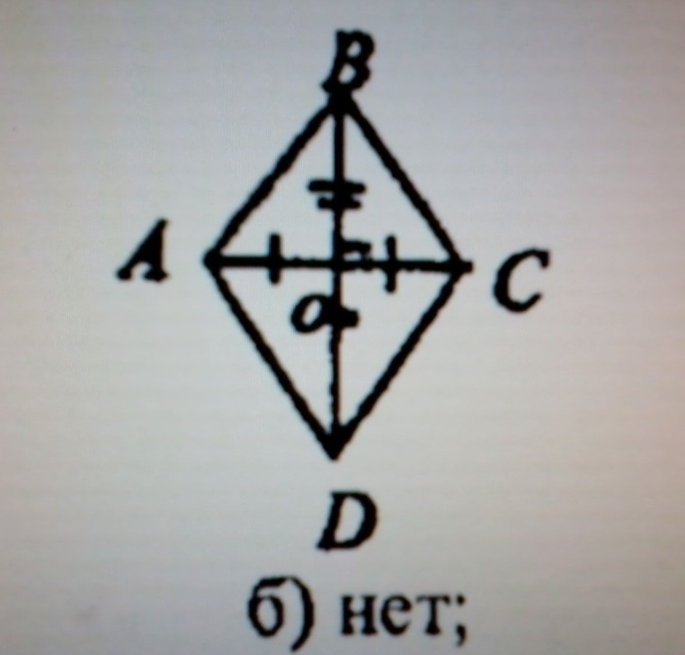
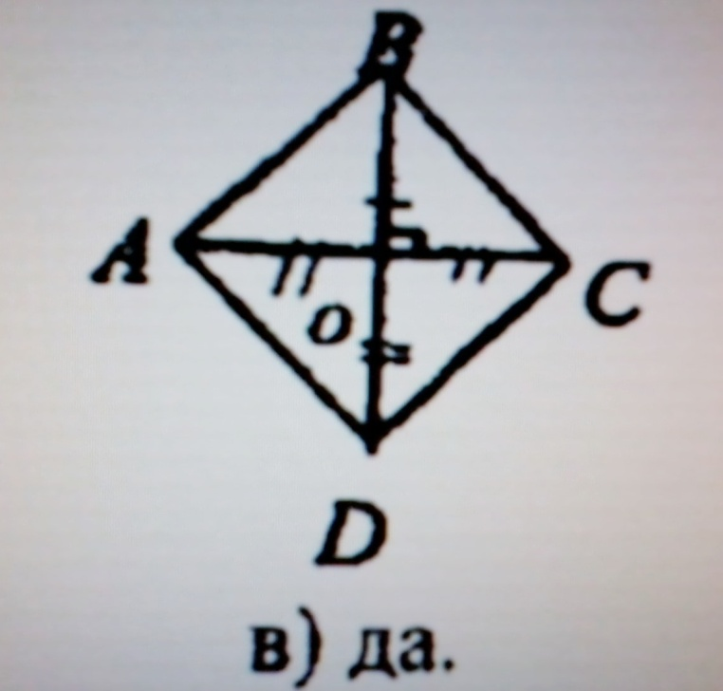

Slide 22
параллелограммы
Четырехугольник
стороны попарно параллельны
СВОЙСТВА
ПАРАЛЛЕЛОГРАММОВ:
1. Противоположные
углы равны
2. Противоположные
стороны равны
Диагонали точкой пересечения делятся пополам
Диагонали
равны
Диагонали
перпендикулярны
Диагонали-
биссектрисы углов
Параллелограмм
1, 2, 3
углы равны
стороны равны
Ромб
Прямоугольник
1, 2, 3
углы равны
1, 2, 3
стороны равны
5, 6
Квадрат
4
1, 2, 3
4
5, 6

Slide 23
В
С
А
D
В
С
O
А
D
В
С
С
В
О
O
А
D
А
D
B
C
O
А
D

Slide 24
В
С
А
D
В
С
O
А
D
В
С
В
С
О
O
А
А
D
D
B
C
O
А
D

Slide 25
Для каждого из 10 утверждений, основанных на свойствах данных параллелограммов, укажите номер той фигуры, которой это утверждение принадлежит первоначально.

